Slide 1

Control de acceso Gimnasio Antonio Nariño
Wilmer Angulo, Juan Beltran, Katherine Hermida, Alix Pascagaza & Nicolas Villalobos
ADSI 2338311
Sena-Ceet
2021

Slide 2
Planteamiento problema
La Escuela Comunal Autónoma Gimnasio Antonio Nariño, o bien llamado por su acrónimo (GAN) es una institución ubicada en la localidad de Teusaquillo, dentro del Conjunto Urbano Antonio Nariño. Tiene características muy peculiares tales como su tamaño el cual es pequeño, tiene específicamente 3 sedes divididas de la siguiente manera, primaria la cual contiene la parte de teatrino, sala de danzas, cafetería, restaurante y los salones. La sede de bachillerato se encuentra rectoría, psicología, coordinación, secretaría académica, cafetería y los salones. Por último se encuentra la sede de administración, incluido la sala de informática y en la parte trasera se encuentra la sede de preescolar. Las sedes se encuentran rodeadas por gran parte de árboles, un ambiente muy tranquilo y amplio.
Los grupos son reducidos aproximadamente de 15 a 20 personas por salón, un grupo por curso y un profesor por materia. Las clases tienen una duración de aproximadamente 50 minutos.

Slide 3
Planteamiento problema
Dentro de una clase a partir de la llegada del maestro, el tiempo gastado realizando el llamado a lista es bastante amplio, por otro lado la infraestructura como rejas de protección y puertas son bastante bajos, lo cual hace muy fácil la salida por estos espacios. En algunos casos los estudiantes optan por salir pasando por la parte superior de las rejas de la sede o solo les toma poco tiempo vulnerar la puerta para atravesar sin problemas. Todo esto con una excusa de por medio, tal como necesito ir de una sede a otra, voy a conversar con algún administrativo, todo esto para terminar en los espacios amplios alrededor de las sedes o en alguna tienda, evadiendo la clase.
Al momento de el docente presentarse para la clase rutinaria, hacer un llamado a lista, percatarse que algún o algunos estudiantes no se encontraban, lo toma como falla, sin tener información que los mismos ya se encontraban allí.
Otro caso presentado es la inasistencia de los estudiantes sin una excusa específica, generando una confusión entre los profesores y los padres de familia.

Slide 4
Pregunta problema
¿Qué solución se puede plantear para contribuir con la gestión de acceso a la institución, asistencia e inasistencia sin excusa y el tiempo perdido durante el llamado a lista en clases?

Slide 5
Objetivo general
crear un sistema de información, con la finalidad de poder saber hora y momento en que los estudiantes ingresan a las clases, y en caso de no hacerlo, poder poner su excuso de forma validera, todo esto con la finalidad de reducir la inasistencia de los estudiantes y poder ayudar tanto a los docentes como estudiantes a evitar problemas con respecto a la asistencia
Implementar un sistema de control de acceso, el cual apoye a la gestión de asistencia e inasistencia de los estudiantes dentro de la institución Gimnasio Antonio Nariño.

Slide 6
objetivos específicos
verificar la asistencia del estudiante a tiempo real
si el estudiante no puede asistir a clase, podrá mandar su excusa y le forma inmediata por medio de una notificación al docente.
las excusas son solo validas, si son del médico al cual tuvo que asistir y por esa razón no pudo asistir a clases, con la finalidad que el estudiante no ponga excusas nada relevantes al porqué no asistió.

Slide 7
Justificacion
Al haber analizado la problemática que presenta el GIMNASIO ANTONIO NARIÑO, los motivos para el desarrollo proyecto es falta de inasistencia de los estudiantes al colegio y eso preocupa tanto los padre de familia como las directivas ya que la integridad del estudiante es lo más importante, para poder cumplir con nuestros objetivos y mejorar el control de acceso a la institución educativa es preciso crear un sistema de control de entrada y salida de los estudiante que le permita a los profesores obtener información sobre la asistencia e inasistencia y también la excusa por parte del alumno.

Slide 8
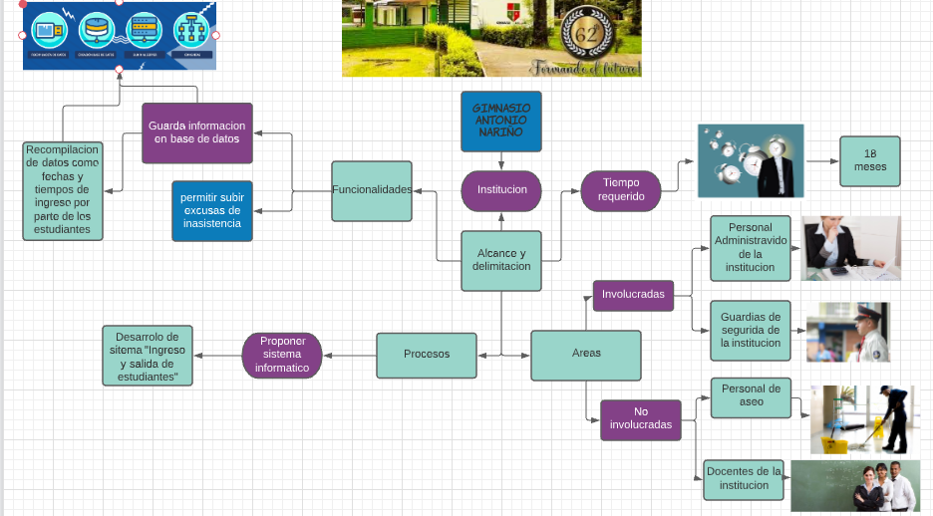

Slide 9
Cuestionarios

Slide 10
Administrativo
1) ¿ Considera que el sistema de acceso es una inversión viable?
2)¿Realmente se necesita este nuevo sistema para la institución?
3)¿Qué roles deberían estar incluidos en el nuevo sistema de acceso?
°Docentes °Padres de familia °Personal de servicios generales °Externos a la institución
4)¿Actualmente la institución cuenta con algún control de acceso?
5)Si su respuesta a la anterior pregunta fue si ¿cómo se maneja actualmente? (Describa
°Físico papel °Digital °otro
6)¿Para usted esta bien estructurado el nuevo sistema de acceso?
7)¿El modelo planteado del nuevo sistema de acceso considera que está bien estructurado?
8)¿Este nuevo estilo de acceso a la institución mejorará la logística de la institución?
9)¿usted cree necesario el implementar algo más al sistema propuesto?
10)¿de ser afirmativa la anterior pregunta que le implementia al sistema?

Slide 11
Estudiantes
1)¿Qué opina usted sobre el nuevo sistema de acceso?
2)¿Cree usted que este proceso de entrada y salida crearía inconformidad?
°sí °no
3)¿Cree usted que sus padres estarían de acuerdo con este sistema? Justifique su respuesta
°Sí °No
4)¿Cómo calificaría usted el sistema de acceso actual del colegio?
5)¿Recomendaría este sistema a otras instituciones educativas?
6)¿Como estudiante de la institución de qué manera considera que le afecta o le contribuiría este sistema a la institución?
7)¿Usted cree que la implementación de este sistema tendría alguna ventaja para usted como estudiante? ¿Cual?
8)¿Con este sistema se siente más obligado a llegar más puntual a la institución e ingresar a todas sus clases?
9)¿Cree usted que el sistema que se implementara permitirá sólo la entrada de estudiantes y por qué?
10)Si la implementación de este sistema fuera decisión suya, ¿Lo implementa o no, dentro de la institución?
ºSi ºNo

Slide 12
Docentes de la institución
1)¿Considera que el uso de este sistema le permitirá no tener que realizar un llamado de asistencia en clase?
2)¿La manera en la que se plantea el nuevo sistema de control de acceso ayudará a reducir las evasiones de sus clases?
3)¿Considera usted que el sistema le ayudara en su dia laboral?
4)¿Este nuevo proceso inculcarla en los estudiantes una responsabilidad mejorando la calidad de estudio?
5)¿Cree usted que la implementación del nuevo sistema de acceso incentiva más al estudiante a ingresar a la institución?
6)¿Considera que este nuevo sistema incrementara o mejorara la puntualidad de los estudiantes?
ºSi ºNo
7)¿Qué ventajas se pueden presentar durante el día gracias a este nuevo sistema?
ºMás tiempo utilizado para la clase y menos para el llamado a lista. ºMas atención en las clases ºMejor rendimiento de los estudiantes ºMas asistencia de los estudiantes ºOtro
8) ¿Está de acuerdo con que los maestros también se incluyen dentro de la base de datos del control de acceso?
9)¿ qué ventajas logra ver en este nuevo sistemas¨? ¿las considera suficientes para implementar este sistema?
10)¿qué aspectos, que usted como docente analiza, considera que deben mejorar?

Slide 13
Padres de familia
1)¿Considera que su hijo(a) estará más seguro con la implementación de un control de acceso?
2)¿Si la institución decide implementar este sistema, usted estaría dispuesto a dar un apoyo económico para esta iniciativa?
º Sí º No
3)¿Considera importante que si su hijo no asiste a la institución, usted obtenga una notificación sobre esta acción?
4)¿En algún momento durante la trayectoria de su hijo(a) en el colegio, ha visto o escuchado que un estudiante evade clase o no asiste sin excusa?
5)¿En qué sede se encuentra ubicado su hijo(a)?
ºPreescolar ºPrimaria ºBachillerato

Slide 14
6)¿Si se implementa este sistema que familiares deben contar con inclusión dentro del sistema?
ºPapá ºMamá ºHermanos ºAcudiente ºOtro
7) Para la construcción del control de acceso, se requiere información de los roles que se van a encontrar en la base de datos, en este caso, de los estudiantes. ¿Autorizará el uso de información de su hijo(a)?
ºSi ºNo
8)¿ Para la construcción del control de acceso, se requiere información de los roles que se van a encontrar en la base de datos, en este caso, de los padres o acudientes . ¿Autorizará el uso de su información?
ºSi ºNo
9)¿Qué ventajas cree que tendrá la implementación del control de acceso en la institución?
10)¿Qué desventajas cree que tendrá la implementación del control de acceso en la institución?

